Slide 1
আজকের ক্লাসে সবাইকে স্বাগতম

Slide 2
পরিচিতি
দিদারুল আলম
প্রধান শিক্ষক
দ্বীপবন্ধু মুস্তাফিজুর রহমান উচ্চ বিদ্যালয়
উপজেলা-সন্দ্বীপ,জেলা-চট্রগ্রাম
শ্রেনীঃ সপ্তম
অধ্যায়ঃ দ্বিতীয়
পাঠঃ 8

Slide 3
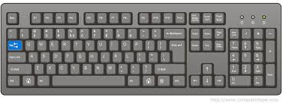
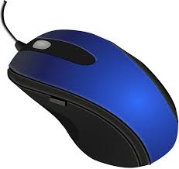
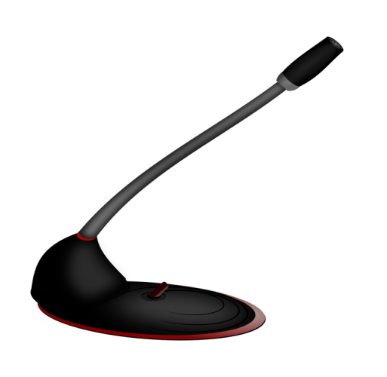
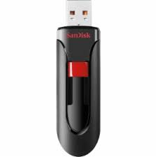
নিচের চিত্রগুলো লক্ষ্য কর

Slide 4
আজকের পাঠের বিষয়
ইনপুট ডিভাইস

Slide 5
শিখনফল
এই পাঠশেষে শিক্ষার্থীরা ......
১। ইনপুট ডিভাইস কি বলতে পারবে।
২। ইনপুট ডিভাইস চিহ্নিত করতে পারবে।

Slide 6
ইনপুট ডিভাইস
কম্পিউটারকে কোন কাজের নির্দেশনা দেওয়ার জন্য যে সমস্ত ডিভাইস ব্যবহার করা হয় তাকে ইনপুট ডিভাইস বলা হয় ।

Slide 7
ইনপুট ডিভাইস
পেনড্রাইভ
মাউস
মাইক্রো ফোন
কী-বোর্ড

Slide 8
মাউস
মাউসের সাধারণত দুটি বাটন ও একটি স্ক্রল চক্র থাকে ।
এটি দেখতে ইঁদুরের মতো।
Notes:
সাধারণত মাউসের কয়টি বাটন আছে? মাঝখানে বাটনটির নাম কী?

Slide 9
একক কাজ
ইনপুট শব্দের অর্থ কি ?
উত্তরঃইনপুট শব্দের অর্থ প্রবেশ করানো

Slide 10
দলীয়কাজ
দুইটি ইনপুট ডিভাইস এর বর্ণনা দাও ?

Slide 11
মুল্যায়ন
১। ইনপুট শব্দের অর্থ কি?
ক) প্রদর্শন করা খ) বাহির করা
গ) প্রবেশ করানো ঘ) ফলাফল দেখানো
২। ইদুরের সাথে তুলনা করা হয় কোন ডিভাইসের ?
ক) মাউস খ) কী- বোর্ড
গ) প্রিন্টার ঘ) মাইক্রোফোন
উত্তরঃ ১ । (গ) ২। (ক)

Slide 12
বাড়ির কাজ
ক্লাসে পড়া হয় নি এমন পাচঁটি ইনপুট ডিভাইস এর নাম লিখে আনবে ?

Slide 13
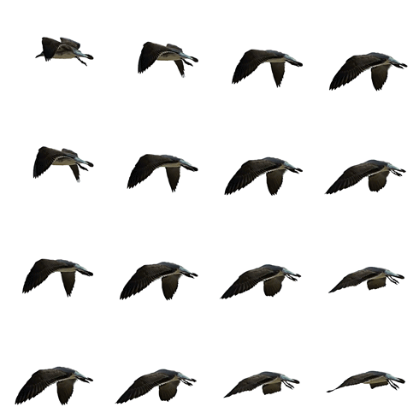
সবাইকে ধন্যবাদ

